Slide 1
네덜란드
관용, 자유, 평등이 만든 나라

Slide 2
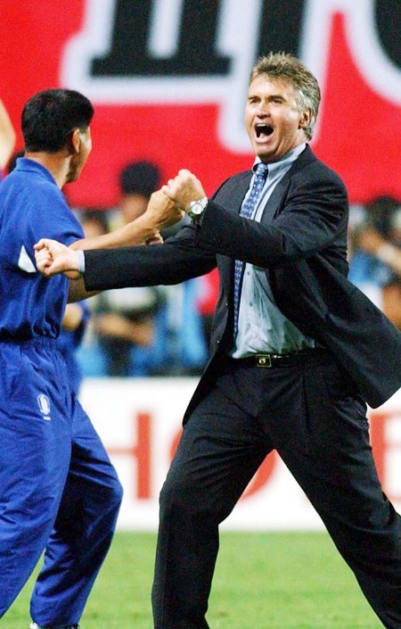
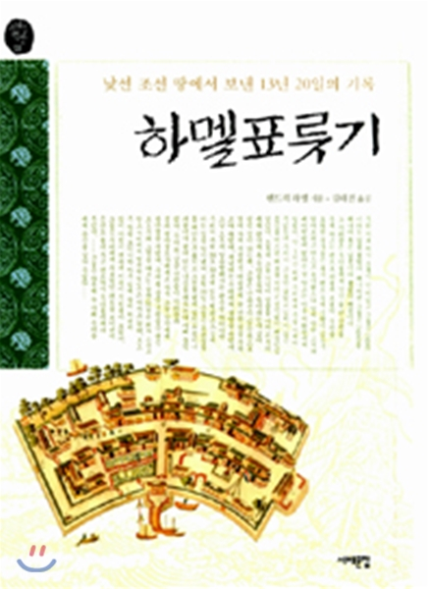
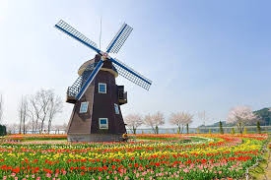
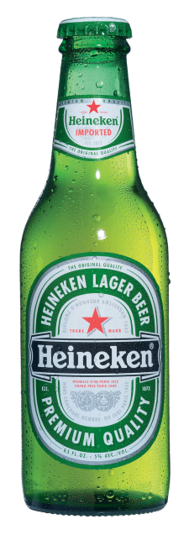
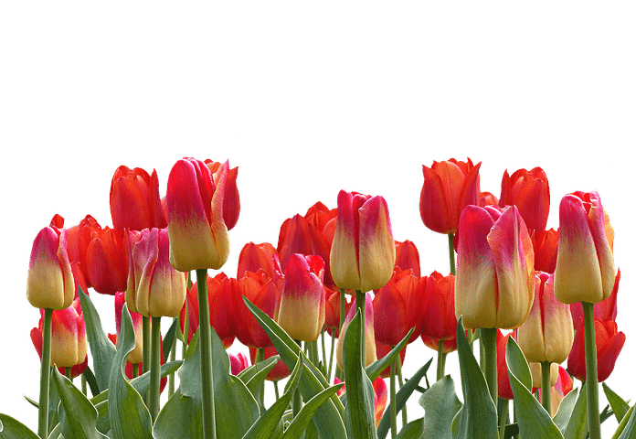
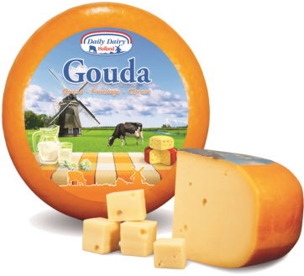

Slide 3
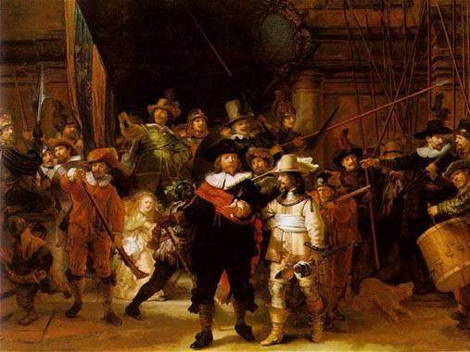
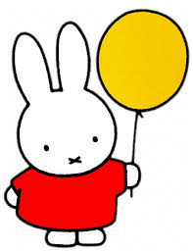
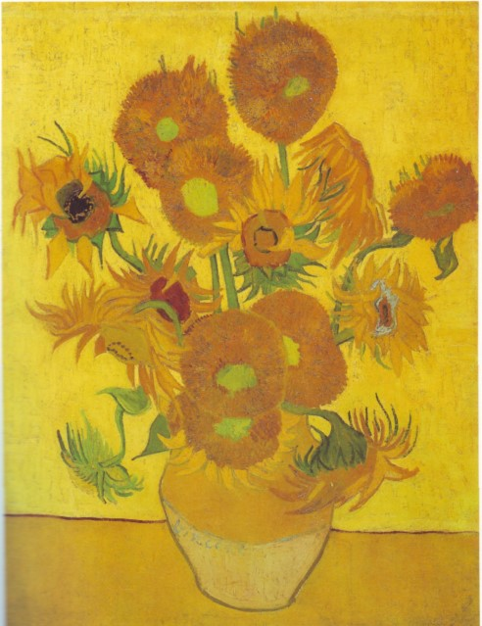
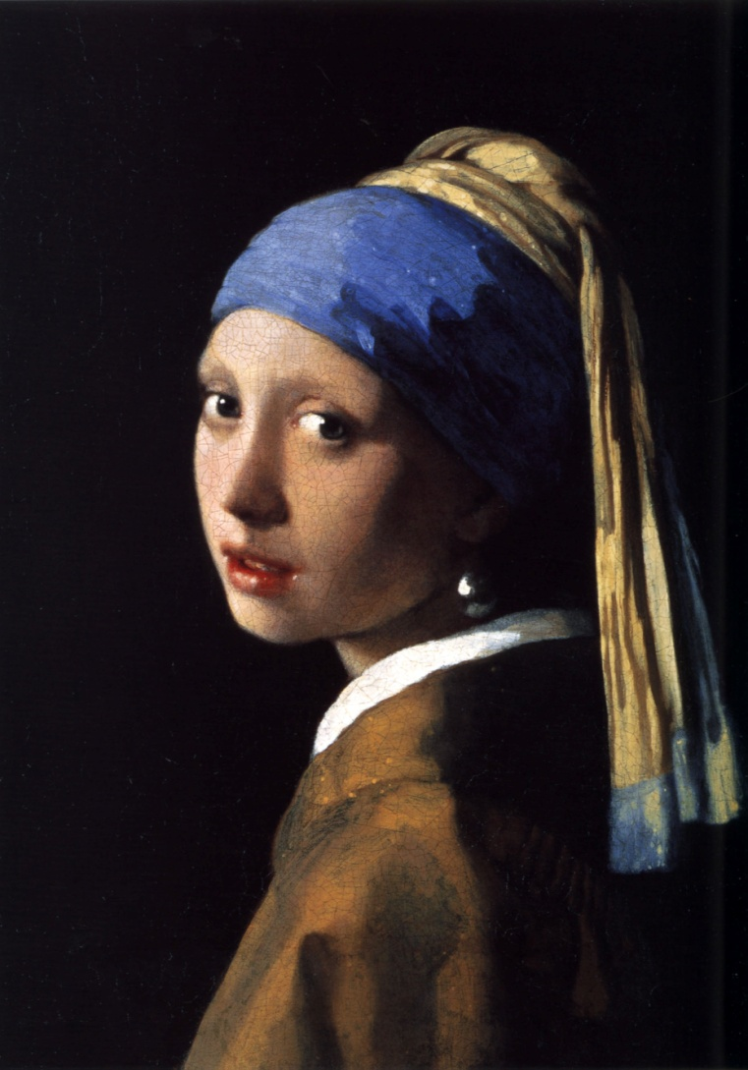
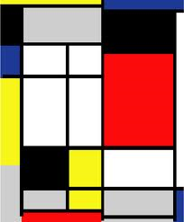

Slide 4
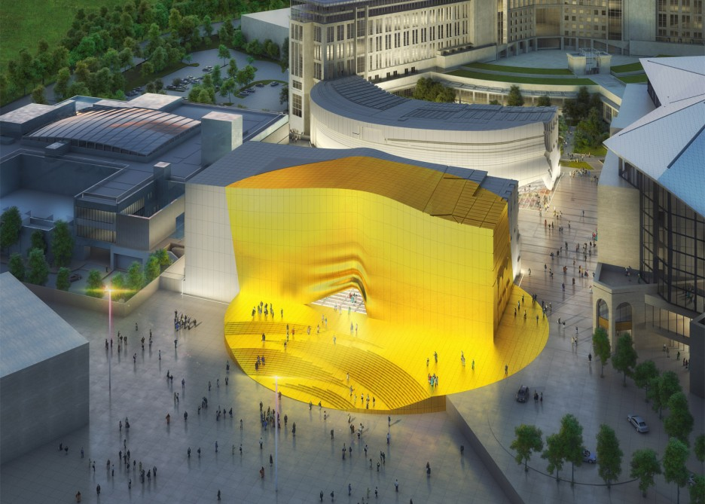
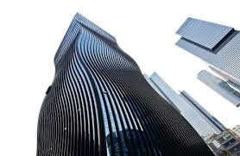
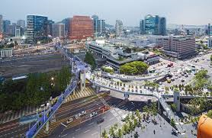
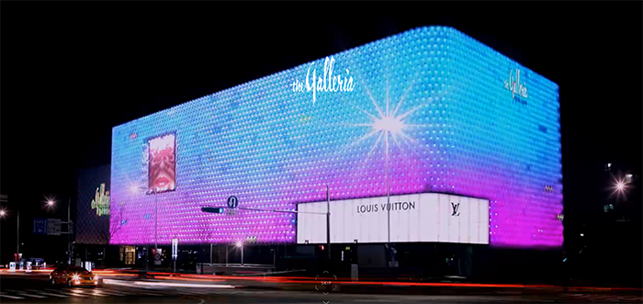
건축 (인천 파라다이스 시티, 강남역 GT타워, 서울로 7017, 압구정 갤러리아 백화점)

Slide 5
네덜란드 기업들

Slide 6
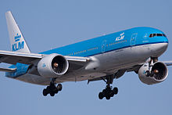

Koninklijke Luchtvaart Maatschappij
1919년 설립
2004년 에어프랑스와의 합병으로 Air-France-KLM으로 새롭게 출범
전 세계 항공사 중 세계4위 규모
( 매출액 약 330억 달러, 직원 수 32,000명 규모)
Skyteam Alliance 의 멤버 (대한항공과의 연계)

Slide 7
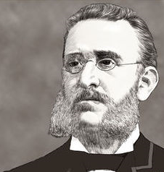

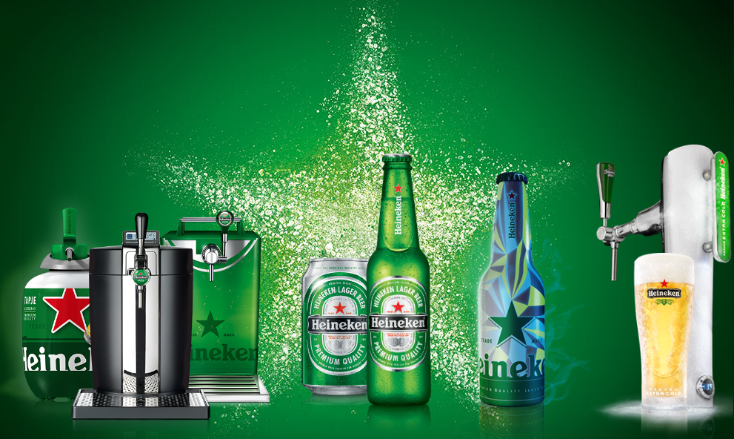
Heineken Internationale

Slide 8
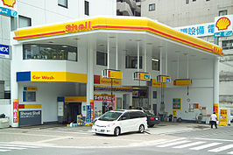

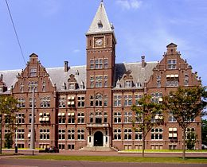
Royal Dutch Shell
Shell 본사 헤이그

Slide 9


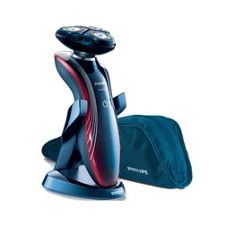
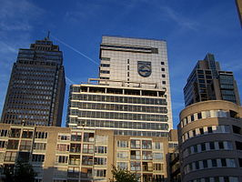
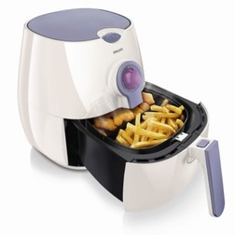
필립스 본사 암스테르담

Slide 10

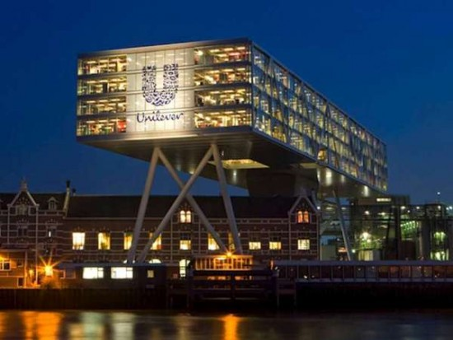
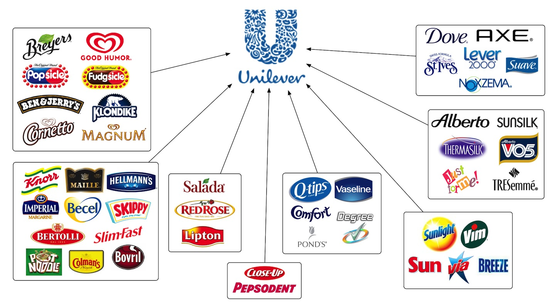
유니레버
로테르담 본사

Slide 11
작지만 강한 나라,네덜란드

Slide 12
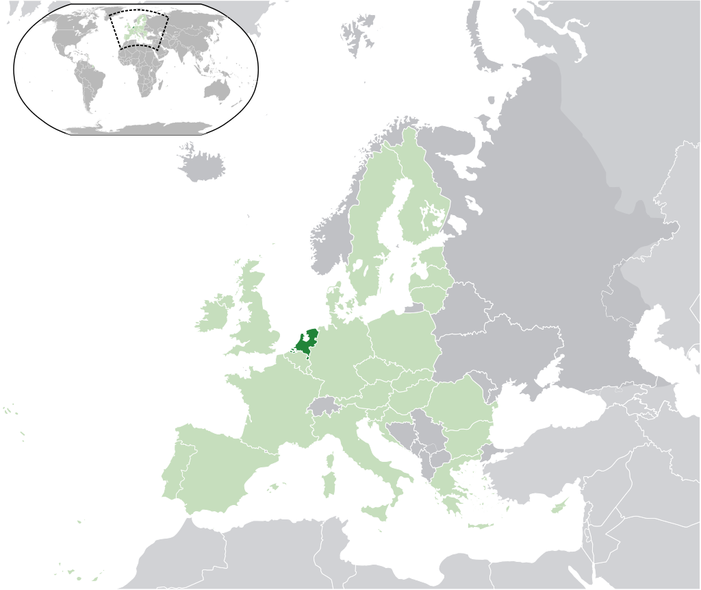
네덜란드
인구 : 17,274,826 명
(자료원 : 네덜란드 통계청, 2018 기준)
면적 : 41,526㎢
수도 : 암스테르담
언어 : 네덜란드어
화폐 : 유로(EUR)

Slide 13
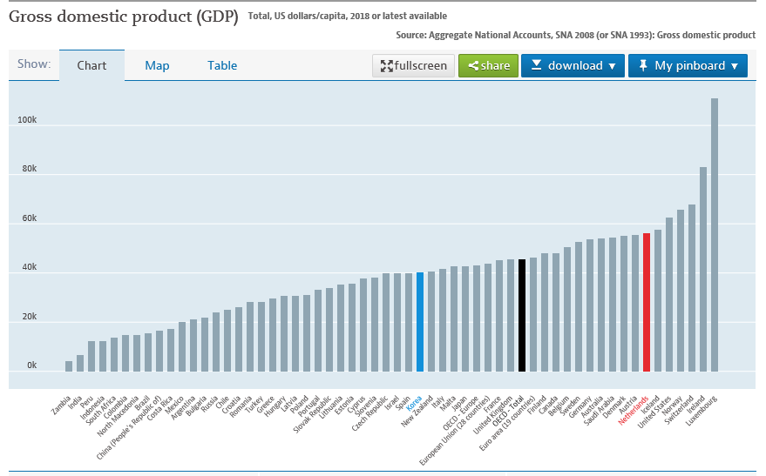
1인당 국민소득

Slide 14
경제지표
GDP | 7,094억 유로(2017년), 7,312억 유로(2018년 2분기)
실질경제성장률 | 3.2%(2017년), 2.9%(2018년 2분기)
1인당 GDP | 4만 1,535유로(2017년), 4만 2,721유로(2018년 2분기), 세계 15위
실업률 | 4.9%(2017년), 3.8%(2018년 2분기)
물가상승률 | 0.1%(2016년), 1.3%(2017년), 1.5%(2018년 2분기)
화폐단위 | 유로(2002년 1월부터 변경)
환율 | 1유로=1.17달러(2018년 7월 기준)
외채 | 3조 8,640억 유로(2016년), 3조 8,296억 유로(2017년)
외환보유고 | 391억 유로(2017년), 343억 유로(2018년 2분기)
산업구조 | - 운송, 물류, 금융 등 서비스 산업이 GDP의 70% 이상을 점유 - 주요 육성산업 분야: 농업과 식품산업, 크리에이티브 산업, 화학, 에너지, 하이테크, 원예, 생명공학, 물류, 수자원 산업 - 중소기업(종업원 250명 이하)이 99.8% 이상을 차지하고 있음.
교역규모 | 수출: 6,114억 1,100만 유로(2017년), 1,549억 900만 유로(2018년 1분기) 수입: 5,323억 300만 유로(2017년), 1,342억 4,200만 유로(2018년 1분기)
교역품 | 수출: 광물자원(석유, 원유), 기계류, 전자기계류, 의약품 등 수입: 광물자원(석유, 원유), 기계류, 전자기계류, 운송수단 등

Slide 15
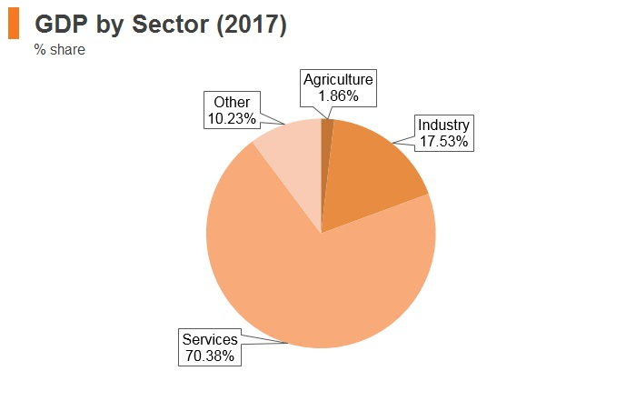
네덜란드, 2019년 2월 기준
세계 4위 수출국
2018년 IMF 발표 수출액 기준, 세계 5위(2019년 2월 기준, 세계 4위)
2018년 수출액 7,715억 달러로 전 세계 수출의 3.7%, 수입액은 6,205억 달러로 세계 수입의 3.2%를 차지함
2007년 이후, 금융위기 직후인 2009년만 제외하고 매년 1조 달러 이상의 대외 교역규모 유지

Slide 16
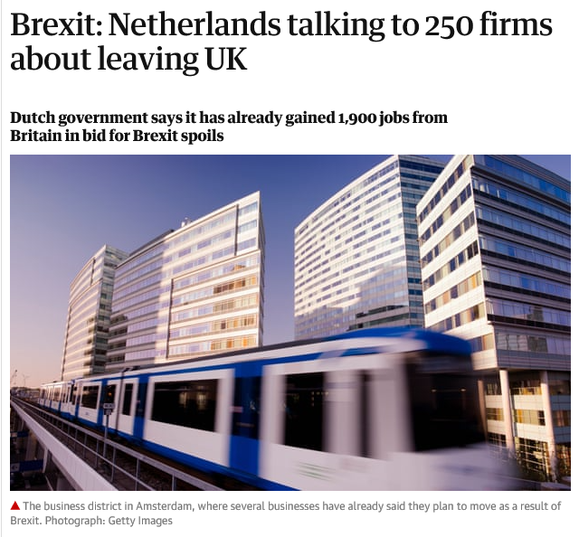
Discovery Channel, Sony and Bloomberg 포함.

Slide 17
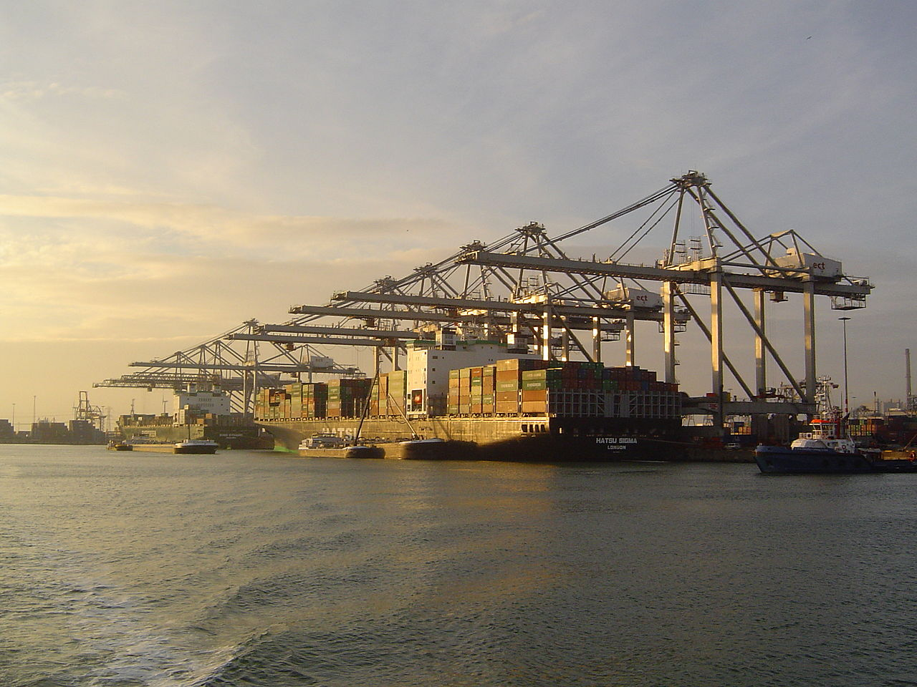
유럽 최대의 항구, 로테르담
2019-6-18
부산항만공사 로테르담항에 첫 해외 물류센터 세운다
232억원투입 3만㎡ 부지 규모에 건립 50년간 임차 조건
2021년 3월부터 운영…유럽진출 우리 기업 경쟁력 제고 기대
https://www.mk.co.kr/news/economy/view/2019/06/430445/

Slide 18
시사점
유럽 내에서는 독일 다음으로 전체 교역 및 수출액이 크며, 수입의 40% 이상이 중계·가공무역의 형태로 인근 유럽국가 등으로 재수출
2017 포용적 성장 지표 – 세계 7위
https://www.iamexpat.nl/expat-info/dutch-expat-news/netherlands-top-10-2017-inclusive-development-index
Kotra 2014 네덜란드-암스테르담 자료
http://news.kotra.or.kr/user/video/kotranews/2/37/usrVideoBoardList.do?videobbsIdx=167#

Slide 19
역사적 배경

Slide 20
역사적 배경
1581년 필리페2세에 대한 ‘철회령’
“군주는 인민의 통치자로서 목동이 양을 돌보듯 억압과 폭력으로부터 인민을 지키라는 것이 하느님의 뜻임이 명백하다. 하느님이 인민을 군주의 노예로 만든 것이 아니요, 또 옳든 그르든 군주의 명령에 복종하라고 만든 것도 아니며, 오히려 군주가 신민들을 위해서 존재하며(인민이 없으면 그는 군주도 아니다) […] 때로는 목숨의 위협을 안고서라도 그들을 지키고 보호해야 한다…”
– 훗날 미국 독립선언의 모델이 됨

Slide 21
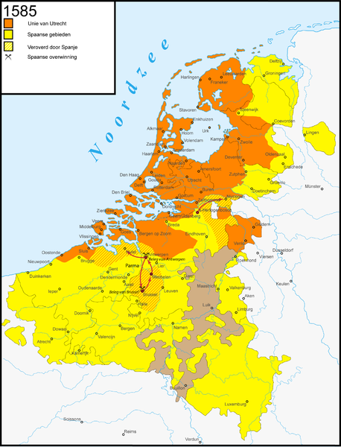
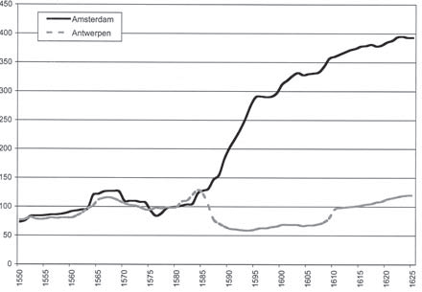
1585 안트베르펀의 대규모 이주민의 북부네덜란드로 유입
암스테르담
부동산 시장의 성장

Slide 22
17세기 네덜란드는?
종교개혁과 함께 캘빈교
*캐톨릭에 대한 항의 *민족적 기질과 상응
연방제의 공화국 : 7개주가 각각의 의회를
갖는 자치권이 강한 분권적 체제
자본주의 체제로 시민계급 성장
유럽에서 가장 자유로운 ‘열린’ 나라
사상, 출판, 언론의 자유 보장.
종교
정치
사회

Slide 23
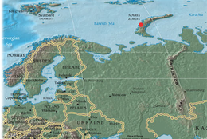
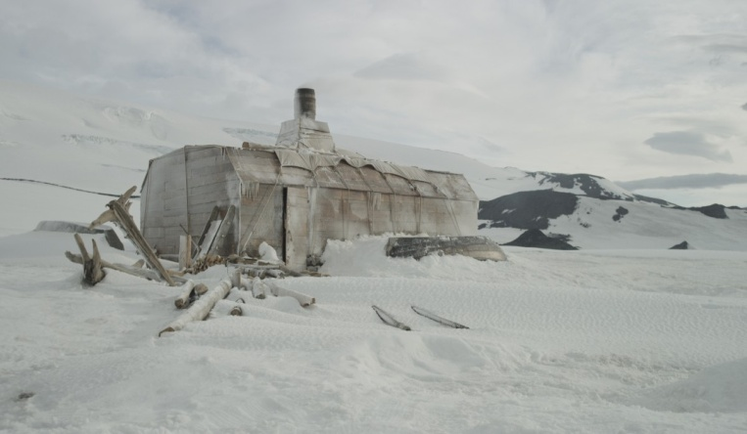
네덜란드 동인도회사
배경: 16세기 말 포르투갈 왕실이 유럽 내 후추 판매를 일부 상인들에게만 한정. 상인들 스스로 아시아 항로를 개척하려 시도 함
아시아 교역 시도하는 모험적인 회사들 . 확실한 수익성 BUT 회사들 간의 경쟁 치열. 공멸의 위험
Willem Barentsz, Jacob van Heemskerk, 1596~. 영화 Nova Zembla

Slide 24
VOC
1602년~1799년. VOC. 약 2세기 동안 세계에서 가장 큰 기업
세계 최초 다국적 기업
다수 국민이 투자에 참여한 주식회사
증권거래소, 금융상품, 파생금융상품 등 상업자본주의 시대를 열게 됨
장기투자(21년만기). 투자자들간의 주식거래 가능.
수익을 지속적으로 재투자. (cf. 영국 동인도회사)
https://www.youtube.com/watch?v=SeUnkefMMMU&t=112s (강대국의 비밀)

Slide 25
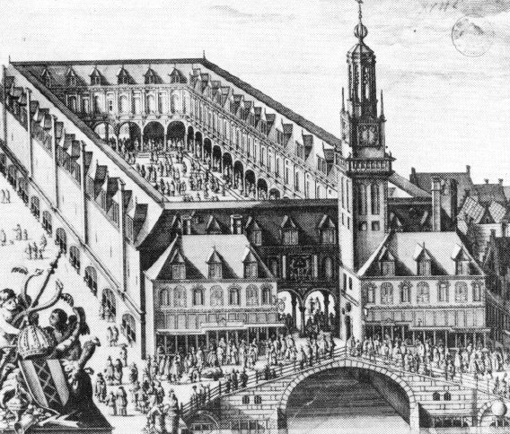
암스테르담
암스테르담 인구의 40%이상이 외국에서 태어난 사람들. 타종교에 대해 관용. 언론과 출판의 자유.
가능한 개방해야 한다는 것을 깨달음. 자본과 무역망이 함께 암스테르담으로 이동.
“여기 와서 무역하시오. 여러분이 누군지 우리는 상관하지 않습니다. 포르투갈계 유대인이든 가톨릭교도이든 루터교도이든＂
대략 200동안 VOC는 (굳건한 폐쇄정책을 유지해 온) 일본에서 교역을 허가받은 유일한 사업체였다. (데시마 섬에 상관 설치. 당시 일본의 제 1외국어 네덜란드어. 란카쿠 즉 “네덜란드 학문”은 일본의 서구화에 공헌함.
VOC의 천재성은 고도로 발달한 네트워크에 들어가 성공한 것.
네덜란드는 향신료를 유럽 뿐 아니라 오히려 중국, 인도, 심지어 향료 군도의 주민들에게까지 팔고 있었다.
경제적 이윤 극대화!

Slide 26
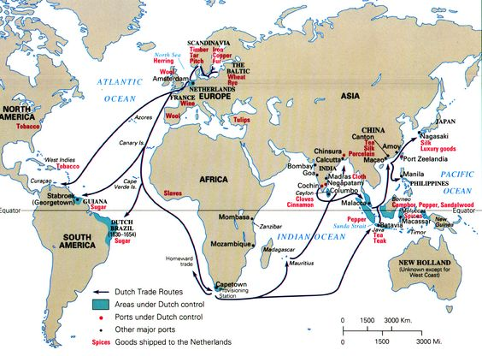
근대적 사업 경영법과 관리법

Slide 27
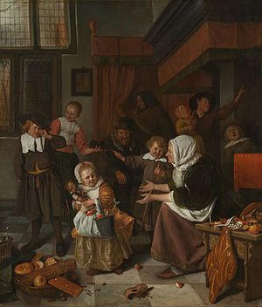
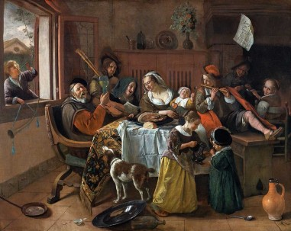
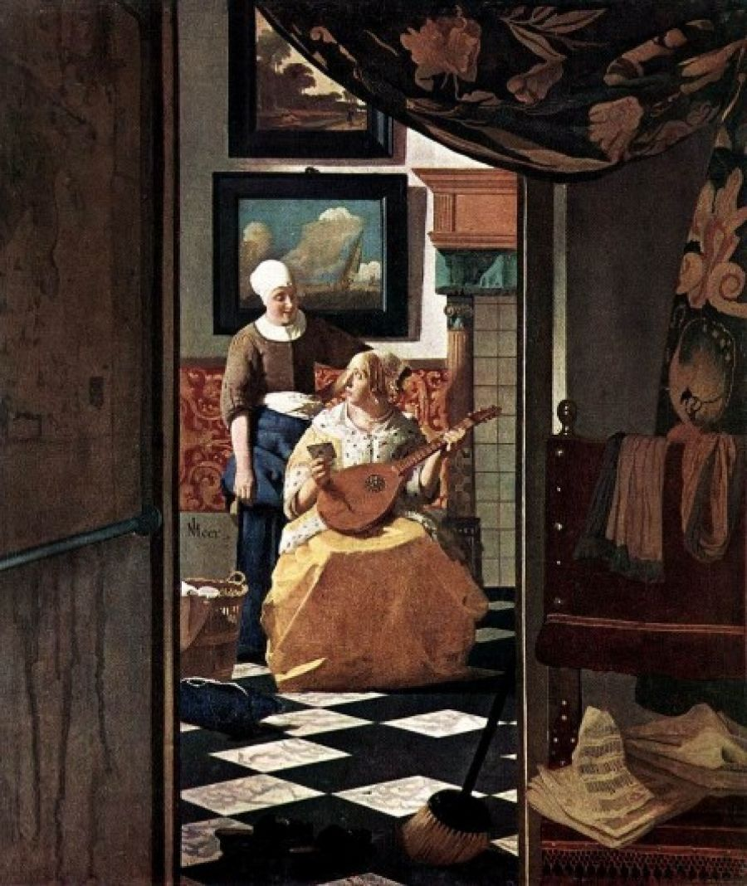

Slide 28
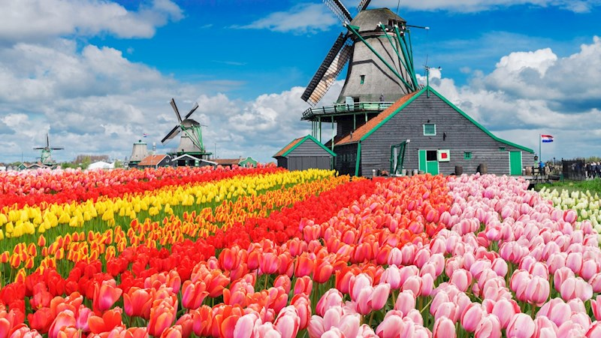
튤립
네덜란드를 대표하는 꽃 튤립
16세기 페르시아와 터키를 거쳐 유럽으로 전해짐

Slide 29
튤립광기 Tulipomania
신흥 부국 네덜란드와 그 중심축인 상인 계층의 번영을 상징.
튤립의 품귀현상. 축적된 부의 과시와 투자심리.
1633년~1637년. 2천만 길더의 구근이 거래
1636년 12월~1637년 1월 사이 절정
선금을 주고 나중에 수확할 꽃을 미리 사 두기도 함 - 약속어음. 선물거래. 바람장사.

Slide 30
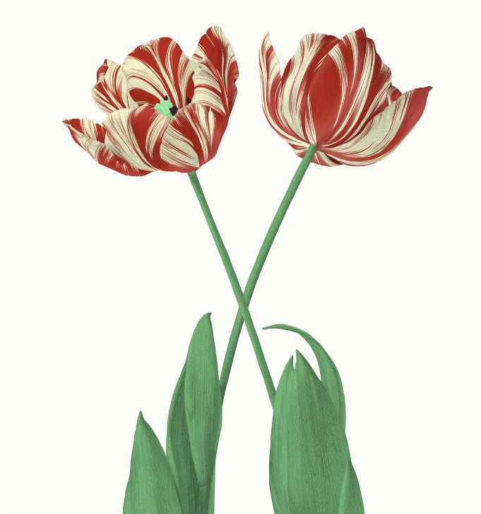
셈페르 아우구스투스 (영원한 황제)
진귀한 튤립 품종들을 두고 투기
화려한 패턴 (줄무늬, 불꽃무늬) 인기 – 튤립 모자이크(브레이크)바이러스에 감염된 것임
1633년(500길더) ->
1637년(1만 길더)에 판매. 대 저택 한 채값.
Cf. 렘브란트 ‘야경’ : 1600길더

Slide 31
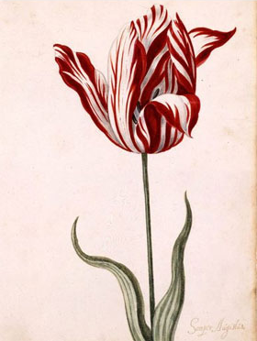
튤립 한 송이로 얻을 수 있는 것들
1636년 12월
살찐 돼지 8마리 - 240길더
살찐 황소 4마리 - 480길더
살찐 양 12마리 - 120길더
24톤의 밀 - 448길더
48톤의 호밀 - 558길더
와인 2통 – 70 길더
맥주 6백 리터 – 32길더
버터 2톤 - 192 길더
치즈 450킬로그램 – 120길더
은 술잔 – 60길더
옷감 1팩 – 80 길더
매트리스와 침구 딸린 침대 – 100길더
배 1척 – 500길더
합계: 3000길더

Slide 32
1637년 2월. 원인 불분명. 사는 사람보다 파는 사람이 많아짐.
어음부도, 채권자와 채무자 싸움,
튤립 투기 후 5900% 올랐던 튤립가격은 하루아침에 바닥으로 떨어짐.
대중의 광기에 의해 나타난 대표적 투기사례 (최초의 거품경제 현상으로 기록됨)
시 당국은 “조사가 끝날 때까지 튤립거래는 보류한다”는 결론
할렘시 판결: 3.5 퍼센트의 위약금 지불. 계약취소 가능. 소수의 파산자

Slide 33
“가격이 폭락하자 구매 계약자가 잔액 지급을 거부하는 일이 도처에서 벌어졌다. 계약을 취소하려면 10%의 위약금을 지급해야 했으나 대부분 한 푼도 갚지 않으려고 했다.
결국 할렘시가 3.5%의 위약금을 물면 계약을 취소할 수 있다는 지침을 정함으로써 이것이 대체적인 기준이 되었다. 많은 중산층 시민이 몰락하도록 내버려 둘 수도 없고 그렇다고 재배농에게 모든 피해를 전가할 수도 없는 상황에서, 양측이 적당한 수준에서 피해를 나누기로 합의를 본 것이다.
튤립 광기가 역사적인 투기사건 치고는 의외로 피해가 그리 크지 않았던 이유는 사회 전체가 효율적으로 충격을 흡수했기 때문이다”
'튤립 광기'는 자본주의적 투기가 어느 정도까지 극단으로 치달을 수 있는지 보여주는 흥미로운 사례임
사회 중산층을 보호할 수 밖에 없는 당국

Slide 34
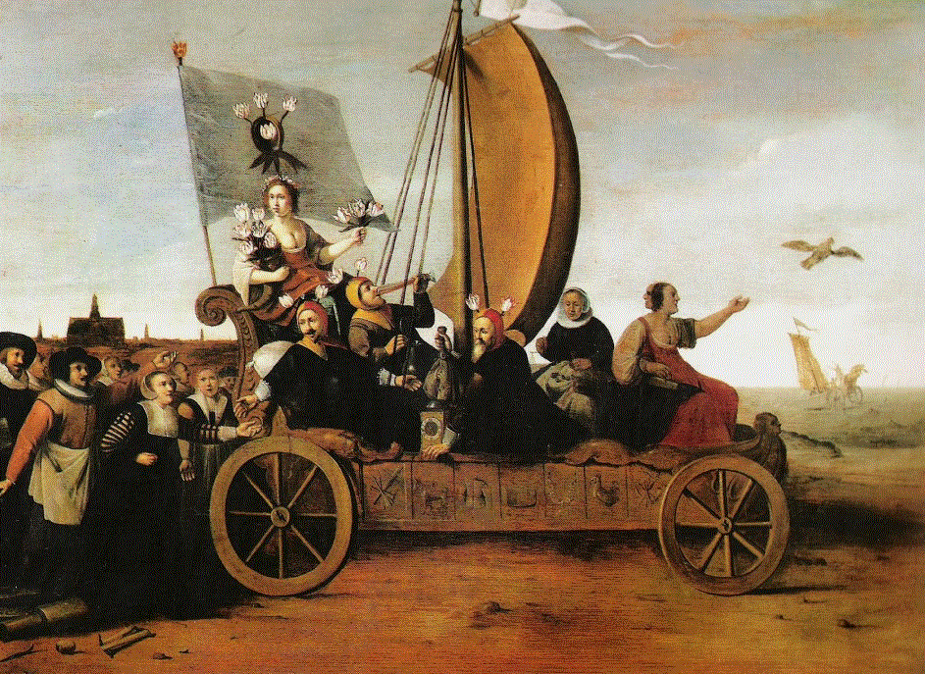
바보들을 실은 플로라의 수레
Flora's mallewagen. (Hendrik Gerritsz Pot, 1636-7)

Slide 35
물과의 싸움

Slide 36
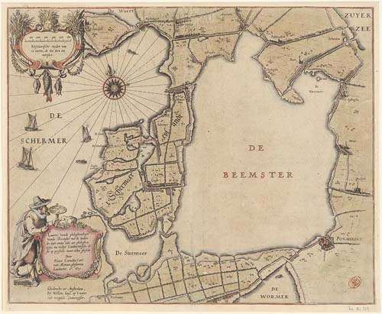
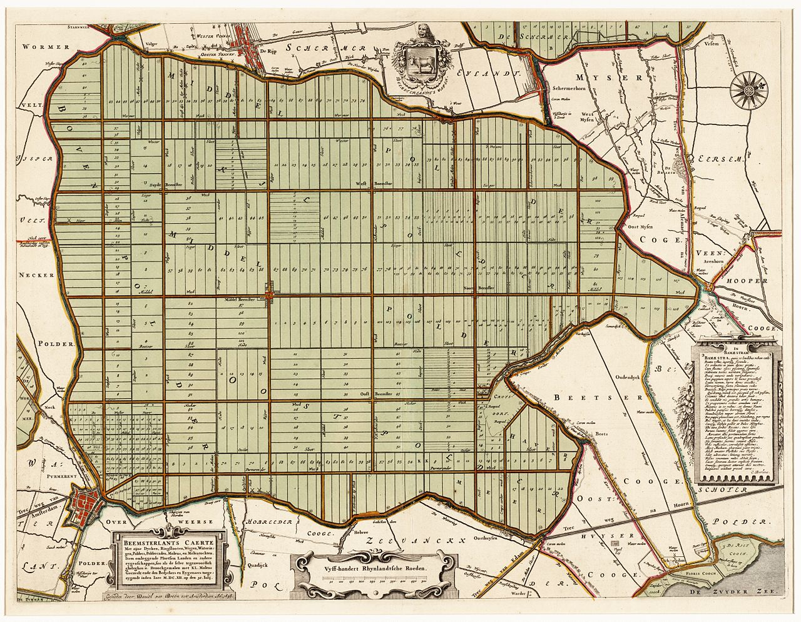
베임스터 호수
1612년 이전 Beemster [호수]
1612년 이후 [간척지]

Slide 37
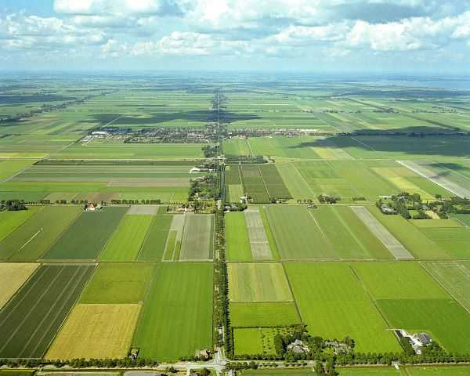
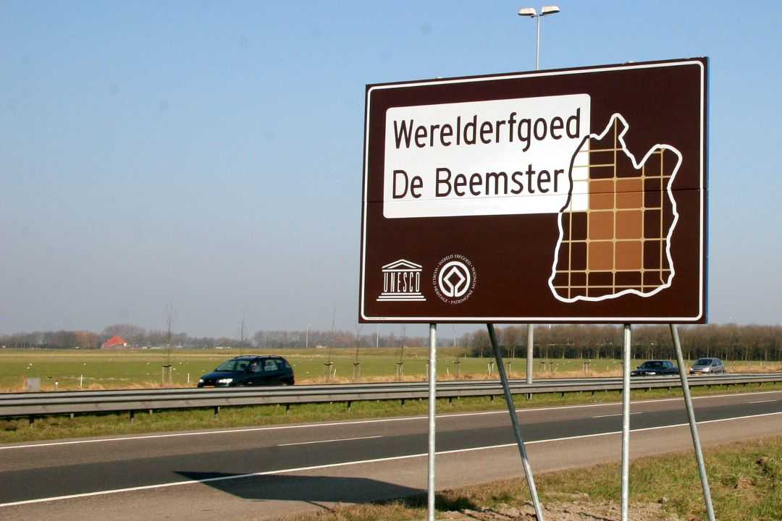
하늘에서 본 현재 Beemster
세계문화유산 (1999~)

Slide 38
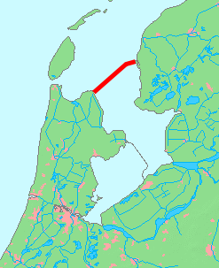
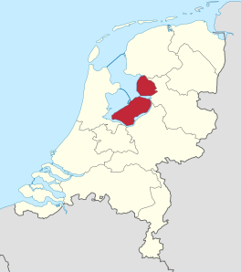
아프슬라위트 댐 (Afsluitdijk)
17세기에 이미 Zuiderzee(자위더르제이) 간척 계획
1927년~1932년 건설
총 32.5 km
사업총괄: Cornelis Lely
Zuiderzee(자위더르제이) 에 Flevoland(플레이보란트) 간척지 (Flevoland 주)
제방 위 비문: “살아있는 국가는 그 미래를 스스로 만든다”

Slide 39
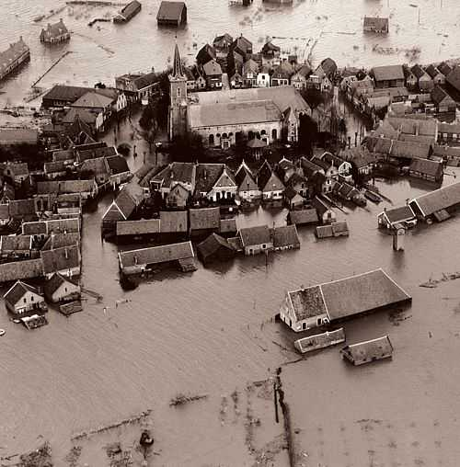

1953년 대홍수
1953년 2월 1일
1836명 사망, 72,000명 집
200,000h 침수

Slide 40


델타사업(Delta werken)

Slide 41


마스란트 댐(방벽)
델타사업의 마지막 부분
폭풍우 때 여닫이문처럼 닫혀 항로를 봉쇄. 바닷물의 도시 침입을 막음.

Slide 42


Canal Ring (Amsterdam)
17세기 암스테르담의 운하
4개의 주요 운하: The Singel, The Herengracht, The Keizersgracht, the Prinsengracht
운하의 집들도 17세기 건축물
암스테르담 중앙역: 습지 위 9000개 이상의 기둥 위 건설유네스코 세계문화유산 (2010)

Slide 43

“God created the world but the Dutch created Holland”

Slide 44
폴더 모델(Polder Model)
건설부 & 수방유지보수부
간척프로젝트를 성공시키기 위해 반드시 협력
정치 - 다수 정당 간의 긴밀한 타협과 노사간의 협의에 의존하는 ‘폴더모델’
The ‘Polder Model’ is a term now used around the world to mean a system of consultation and working together to reach consensus – first used in the Netherlands by the water boards of the 17th century who cooperated with each other during floods – and sometimes called ‘the politics of wet feet’.

Slide 45
스케이트의 나라?

Slide 46

겨울풍경, Pieter Bruegel de Oude (1565)

Slide 47



200 km

Slide 48
경기 후 토크쇼 참여… ‘노메달 선수 똑같이 주목’
“금메달에 목메는 우리와는 달리, 선수, 코칭 스태프 그리고 언론사는 경기 자체에 관한 정보와 이야기를 풍성하게 전달한다. 이런 노력은 분명 대중에게는 친밀함으로, 각 종목에 대한 관심으로 이어질 것임이 분명해 보인다.”

Slide 49
히딩크의 리더십
인맥-학맥 배제. '실력'만으로 선발한다
2002년 대표팀 23명 최종 엔트리 선발을 위해 1년 반 동안 63명이 거쳐감. 이 과정에서 박지성, 송종국 같은 알려지지 않았던 인재를 발굴.
선수간 위계질서의 파괴
선수 사이에 큰 영향력을 행세했던 고참 홍명보를 일부러 배제. 거의 9개월 간 대표팀에 부르지 않음. 결국 박항서 코치의 권유에 못 이긴척, 월드컵 3개월 앞두고서야 합류시킴.
수평적 팀 문화 조성
선후배 관계에서 오는 경직성 타파 노력. 경기 중에는 반말로 의사소통할 걸 요구.
"윗 사람을 공경하는 한국 문화를 이해하지 못하는 것은 아니다. 하지만 축구에서는 경기 중에 선수들 간의 쌍방향 의사소통이 이뤄지지 않으면 좋은 경기를 펼칠 수 없다. 선배가 후배에게 일방적으로 지시하는 것은 정말 곤란하다"
"젊은 선수들은 전술훈련이나 경기를 할 때 고참선수들에게 자주 얘기하라. 식사할 때도 선후배가 섞어 앉아 먹어라. 마사지 받을 때도 선배가 먼저 받지 말고 마사지룸에 도착하는 순서대로 받아라"

Slide 50
마크 뤼터 총리
https://www.youtube.com/watch?v=VtDEiQXD5rU
아말리아 공주
https://www.youtube.com/watch?v=OUfiDWqglkU

Slide 51

규제 없앤 로테르담, 자율주행 1억km 성공 (2019-8-7)
◆ 스마트시티 기업에 맡겨라
<2getthere>
市, 14년전 과감한 규제혁파
무인셔틀 벤처기업 탄생해 세계최대 1400만명 승객 태워.
이젠 지역경제 살리는 효자
에인트호번은 인구당 특허 세계 1위
https://www.mk.co.kr/news/economy/view/2019/08/607779/

Slide 52
에인트호번. Brainport
에인트호번을 먹여살리던 필립스가 어려워지면서 50% 넘는 직원이 일자리를 잃었다. 이 지역은 폐허 직전까지 몰렸다. 하지만 작은 스타트업들이 연대해서 혁신 클러스터를 만들었고, 여기서 자동차 반도체 세계 1위인 NXP, 반도체 노광 장비 세계1위인 ASML 등이 성장하며 필립스의 빈자리를 채워갔다. 헬몬트 시청 도시개발 팀장인 요한 베이런 브레인포트 에이전시는 "이 프로젝트가 진행되고 있는 에인트호번은 전 세계에서 인구당 특허 건수가 가장 많은 곳으로 변모했다"고 말했다.
>90% of the chips in your car, cellphone are produced on a machine built in the Netherlands/Brainport Eindhoven by ASML (광학 리소그래피 공정장비)

Slide 53
관용 (Tolerance)의 나라

Slide 54


세계최초 안락사 합법화

Slide 55

Amsterdam Gay Pride

Slide 56


네덜란드의 매춘 허용

Slide 57


네덜란드의 마약 허용

Slide 58


세계최초 동성결혼 합법화

Slide 59

네덜란드 법원,
남녀 아닌 '제3의 성' 첫 인정
2018-5-29
출생기록부에 여성·남성이 아닌 결정되지 않은 성 등록 가능
2018-10-23
네덜란드에서 젠더
중립 여권 발급...
성별 'X'로 표기

Slide 60
“The Tolerant Nation”
“[…] there are ample reasons why the Netherlands is hailed by many as the world’s most tolerant nation. It was the first country to accept marriage between same-sex couples, to regulate prostitution, to approve and control euthanasia, and to allow the over-the-counter sale of marijuana.” (Bendrif & Haney 2004)
“[…] many Dutch citizens consider permissiveness and tolerance as essential parts of their self-image and identity, even to the extent of creating a historical lineage that goes back to the early days of the nation.” (Mijnhardt 2014: 121)

Slide 61
경계허물기. 관용
“모든 경계허물기는 전부 헤도헌, 즉 지난 16세기 네덜란드가 재세례파나 다른 급진파들을 대하는 문제에 있어서 기준이 되었던, (그리고 현재에도 섹스와 마약에 대한 접근 방식의 기준이 되고 있는) ‘모른 척해주기’관용정신에서 나온 것이다. 궁극적으로는 물과도 관련이 있다. 한때 바다였던 지대에 세운 집들이 다시 물에 잠기지 않도록 모두가 협력해야 했고, 그래서 협동의 윤리가 뼛속까지 박힌, ‘다름’에 대한 관용이 이데올로기보다 우선한다고 판단했던 네덜란드 사람들의 태도에서 나온 것이다. 어쨌든 황금기의 대부분은 그런 태도가 지배적이었다.” – 러셀 쇼토. ‘세상에서 가장 자유로운 도시. 암스테르담’

Slide 62
케어팜, 스마트팜
http://weekly.donga.com/3/all/11/1386765/1

Slide 63
감사합니다!

Slide 64

Pim Fortuyn (2001/02)
“the colorful populist who is credited with exploding the political consensus system by mobilizing resentment against immigration […]“ (De Haan 2014: 39)

Slide 65


Slide 66


May 6, 2002 : murder of Pim Fortuyn
by Volkert van der Graaf

Slide 67


Nov. 2, 2004 : murder of Theo van Gogh
by Mohammed Bouyeri

Slide 68


Submission (Part I)
Screenplay : Ayaan Hirsi Ali
Director : Theo van Gogh

Slide 69

Geert Wilders: Party for Freedom (PVV, 2006)

Slide 70

Dutch Muslim / Muslim Dutch woman
Religious identity Freedom of Religion (Constitution art.7)
Dutch identity Freedom of Expression (Constitution art.6)

Slide 71

‘Dutch’ Identity?
Princess Máxima (2007)
‘The’ Dutch identity? I failed to find it. The Netherlands is much to many-sided to catch in one cliché. ‘The’ Dutch do not exist.

Slide 72

자유, 관용, 세계화 그리고…
네덜란드의 경제적 부와 영화가 수 세기에 걸친 외부세계와의 긴밀한 관계 속에서 구축될 수 있었음에도 불구하고, 오늘날에 와서 이 외부세계가 네덜란드 정체성에 위협이 된다고 하는 것은 패러독스가 아닐 수 없다.

